Slide 1
MNBS081 Biostatistika
(jaro 2022)
MICHAL SVOBODA
Institut biostatistiky a analýz LF MU
svoboda@iba.muni.cz

Slide 2
Osnova
Excel: opakování, příprava dat, základní vzorce
Základy popisné statistiky
Základní rozdělení pravděpodobnosti, testování hypotéz
Parametrické testy
Neparametrické testy
Analýza kontingenčních tabulek
Základy korelační analýzy a lineární regrese

Slide 3
Důležité informace
Výuka: 14:00–15:40, počítačová učebna F01B1/709
Materiály v IS
Software: Microsoft Office - Excel, Statistica
Pro získání zápočtu/kolokvia je třeba:
1) Účast – povoleny jsou 2 absence
  Při větší absenci – splnění písemky na konci semestru (teoretická část + řešení příkladů na počítači)
2) Domácí úkoly – povoleno max 1 neodevzdání
  za účelem procvičení, dostanete zpětnou vazbu, na dalším cvičení se vrátíme, kdyby byl problém
3) Závěrečný úkol – datový soubor – praktické úkoly

Slide 4
Organizace výuky
15. 2. – Excel: opakování, příprava dat, základní vzorce
1. 3. – Základy popisné statistiky (pozor! 22. 2. setkání nebude)
15. 3. – Základní rozdělení pravděpodobnosti, testování hypotéz (pozor! 8. 3. setkání nebude)
22. 3. – Parametrické testy
29. 3. – Neparametrické testy
5. 4. – Analýza kontingenčních tabulek, testy dobré shody
12. 4. – Korelační analýza + základy lineární regrese
19. 4. – Volitelné sezení (návrat k některým tématům)
3. 5. – Ukončení předmětu, test
10. 5. – Vyhodnocení testu

Slide 5
Opakování
Co jsou kvalitativní a kvantitativní data?
Uveďte příklady binárních / nominálních / ordinálních dat.
Jakými charakteristikami popisujeme kvalitativní data?
Jakými charakteristikami popisujeme kvantitativní data?
Jak správně vizualizujeme kvalitativní data?
Jak správně vizualizujeme kvantitativní data?

Slide 6
Modelová rozdělení
Parametry rozdělení
Přehled modelových rozdělení
Logaritmicko-normální rozdělení

Slide 7
Výběrové rozdělení hodnot
Lze popsat a definovat pravděpodobnost výskytu X
f(x)
ϕ(x)
x
f(x)
ϕ(x)
x
f(x)
ϕ(x)
x

Slide 8
Parametry rozdělení
Proměnné můžeme charakterizovat parametry rozdělení
Hlavní skupiny těchto parametrů můžeme charakterizovat jako ukazatele:
  Středu (medián, průměr, geometrický průměr)
  Šířky rozdělení (rozsah hodnot, rozptyl, sm. odchylka)
  Tvaru rozdělení (skewness, kurtosis)
  Kvantily rozdělení

Slide 9
Přehled modelových rozdělení
Diskrétní data
Spojitá data
Asymetrická data
Exponen-ciální
Pozice odlehlých hodnot: pozitivní; negativní
Symetrická data
Lognormal, Gamma, Weibull
Symetrická data
Asymetrická data
Minimum extreme
Hodnoty kolem středu
Hodnoty ne kolem středu
Pozice odlehlých hodnot: pozitivní; negativní
Hodnoty ne kolem středu
Hodnoty kolem středu; různý výskyt odlehlých hodnot
Binomické
Rovnoměr-né diskrétní
Geometri-cké
Negativní binomické
Hypergeo-metrické
Rovnoměr-né spojité
Triangulární
Normální
Logistické

Slide 10
Log-normální a normální rozdělení
f(x)
f(y)
Y = ln [X]
Medián
Průměr
x
y
Medián
=
Průměr
EXP (Y) = Geometrický průměr X

Slide 11
Normální rozdělení
Normální rozdělení
Pravidlo 3 sigma
Parametry normálního rozdělení
Vizuální ověření normality dat

Slide 12
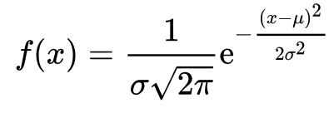
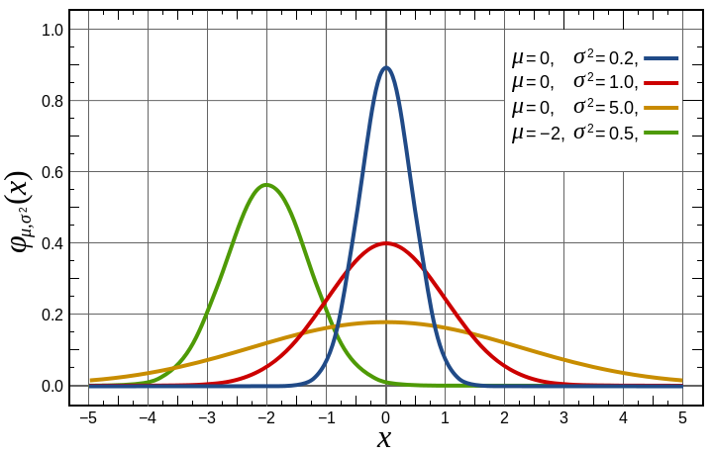

Normální rozdělení
Nejklasičtějším modelovým rozdělením, od něhož je odvozena celá řada statistických analýz je tzv. normální rozdělení, známé též jako Gaussova křivka.
Popisuje rozdělení pravděpodobnosti spojité náhodné veličiny, např. výška v populaci, chyba měření ...
Je kompletně popsáno dvěma parametry:
μ – střední hodnota
σ² – rozptyl
Označení: N(μ, σ²)
NORMALITA je klíčovým předpo-kladem řady statistických metod

Slide 13

Pravidlo 3 sigma
V rozmezí μ ± 3σ by se mělo vyskytovat 99,7 % všech hodnot
Použití: zhodnotíme tvar rozdělení (pouze orientačně) a přítomnost odlehlých hodnot
99,7 % všech hodnot

Slide 14
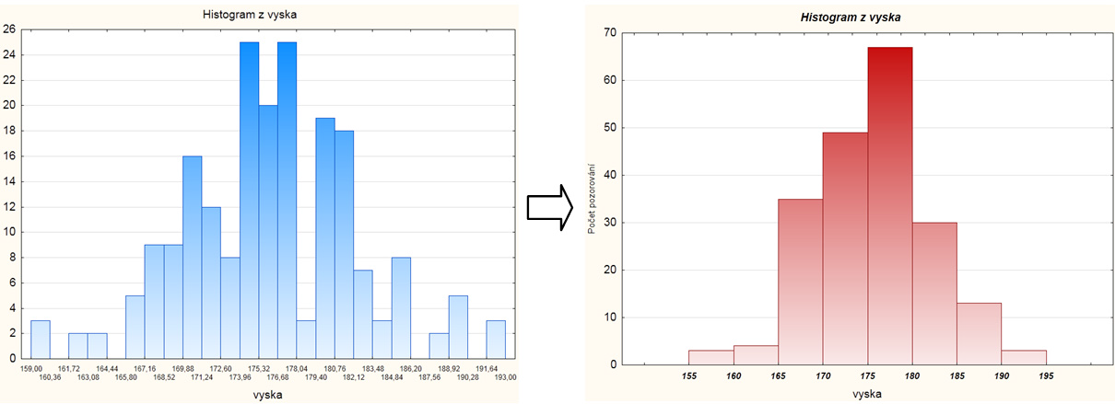
Vizuální ověření normality
Pro hodnocení tvaru rozložení lze využít histogram (nevýhoda: nutné určit „vhodný“ počet sloupců)
Vhodnější jsou:
  Q-Q graf (kvantil-kvantilový graf)
  P-P graf (pravděpodobnostně-pravděpodobnostní graf)
  N-P graf (normálně-pravděpodobnostní graf)

Slide 15
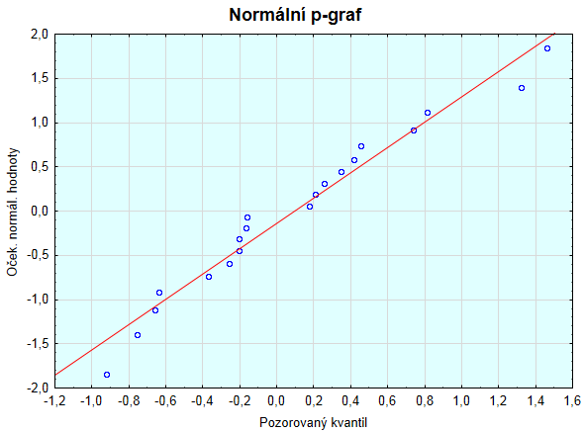
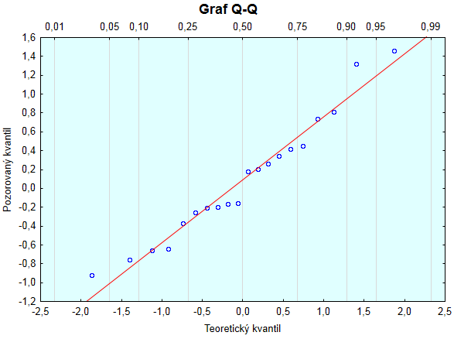
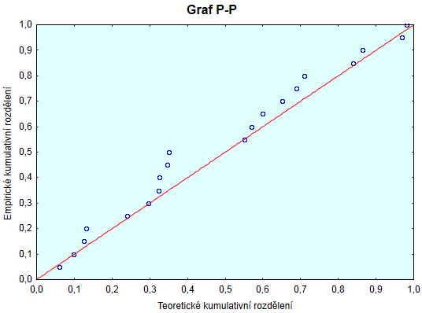
Rozdíl mezi N-P, Q-Q, P-P grafem
???
Pouze výměna os
Znázorněn pozorovaný a teoretický kvantil
PAMATUJ:
Pocházejí-li data z normálního rozložení, pak body budou ležet okolo přímky
Vykresleno kumulativní rozdělení

Slide 16
Asymetrie v diagnostických grafech
Konvexní
křivka
Konkávní
křivka
Výukové materiály: Výpočetní statistika Dr. Marie Budíková 2011

Slide 17
Základy testování hypotéz
Princip statistického testování hypotéz
Pojmy statistických testů
Normalita dat a její význam pro testování
Ověření normality dat pomocí testu

Slide 18
Princip testování hypotéz
Formulace hypotézy
Výběr cílové populace a z ní reprezentativního vzorku
Měření sledovaných parametrů
Použití odpovídajícího testu závěr testu
Interpretace výsledků
Cílová
populace
Závěr ?
Interpretace
?
Testy hypotéz
Vzorek
Reprezentativnost ?
Měření parametrů

Slide 19
Možné chyby při testování hypotéz
I přes dostatečnou velikost vzorku a kvalitní design experimentu se můžeme při rozhodnutí o (ne)zamítnutí nulové hypotézy dopustit chyby.
Závěr testu
H₀ nezamítáme
H₀ zamítáme
H₀
platí
Správně
1- α
α
Chyba I. druhu
Falešně pozitivní závěr testu
Skutečnost
H₀
neplatí
β
1- β
Správně
Chyba II. druhu
Falešně negativní závěr testu

Slide 20
Význam chyb při testování hypotéz
Pravděpodobnost chyby 1. druhu
Pravděpodobnost chyby 2. druhu
Síla testu
α
Pravděpodobnost nesprávného zamítnutí nulové hypotézy, hladina významnosti
β
Pravděpodobnost nerozpoznání neplatné nulové hypotézy
Pravděpodobnostně vyjádřená schopnost rozpoznat neplatnost nulové hypotézy
1-β

Slide 21
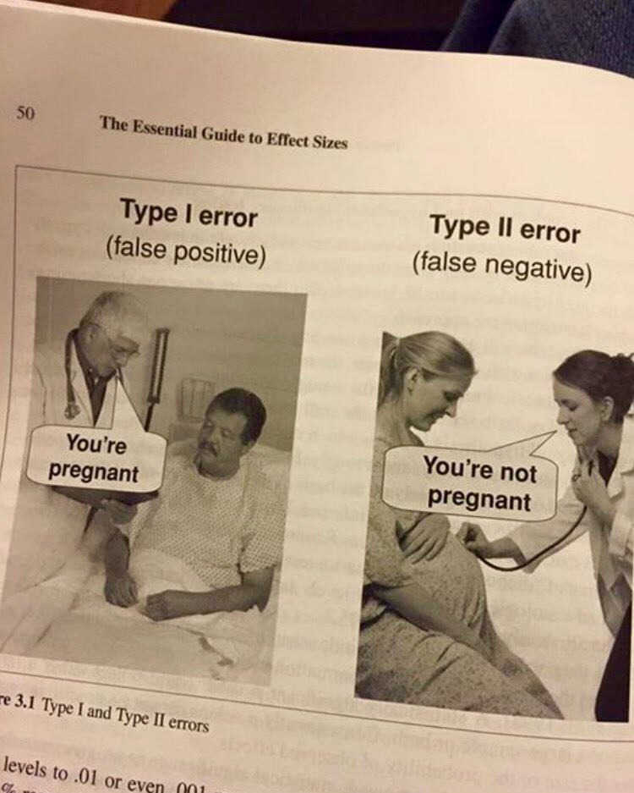
Možné chyby při testování hypotéz

Slide 22
Možné chyby při testování hypotéz

Slide 23
Způsoby testování
Testování H₀ proti H_{A} na hladině významnosti α můžeme provést třemi různými způsoby:
Kritický obor neboli obor zamítnutí H₀ ,
Interval spolehlivosti,
P-hodnota (vyjadřuje pravděpodobnost za platnosti H₀, s níž bychom získali stejnou nebo extrémnější hodnotu testové statistiky).

Slide 24
Způsoby testování: P-hodnota
Významnost hypotézy hodnotíme dle získané p-hodnoty, která vyjadřuje pravděpodobnost, s jakou číselné realizace výběru podporují H₀, je-li pravdivá.
P-hodnotu porovnáme s hladinou významnosti α (stanovujeme ji na 0,05, tzn. připouštíme 5% chybu testu, tedy, že zamítneme H₀, ačkoliv ve skutečnosti platí).
P-hodnotu získáme při testování hypotéz ve statistickém softwaru.
Je-li p ≤ α, pak H₀ zamítáme na hladině významnosti α a přijímáme H_{A}.
Je-li p > α, pak H₀ nezamítáme na hladině významnosti α.

Slide 25
Poznámky k testování hypotéz
Nezamítnutí nulové hypotézy neznamená automaticky její přijetí! Může se jednat o situaci, kdy pro zamítnutí nulové hypotézy nemáme dostatečné množství informace.
Dosažená hladina významnosti testu (ať už 5 %, 1 % nebo 10 %) nesmí být slepě brána jako hranice pro (ne)existenci testovaného efektu.
Malá p-hodnota nemusí znamenat velký efekt. Hodnota testové statistiky a p-hodnota mohou být ovlivněny velkou velikostí vzorku a malou variabilitou pozorovaných dat.
Na výsledky testování musí být nahlíženo kriticky – jedná se o závěr založeny „pouze“ na jednom výběrovém souboru.
Statistická významnost indikuje, že pozorovaný rozdíl není náhodný, ale nemusí znamenat, že je významný i ve skutečnosti. Důležitá je i praktická (klinická) významnost.

Slide 26
Testy normality
Testy normality testují nulovou hypotézu, že není rozdíl mezi zpracovávaným rozložením a normálním rozložením. Vždy je ovšem dobré prohlédnout si i histogram, protože některé odchylky od normality, např. bimodalitu některé testy neodhalí.
Chí-kvadrát test dobré shody
Vhodný pro větší datové soubory. Srovnává pozorované četnosti s očekávanými hodnotami v třídách podobně jako při tvorbě histogramu.
Kolmogorovův - Smirnovův test
Často používaný test, zaměřuje se zejména na distribuční funkci. Častěji se používá v jeho modifikaci – Lilieforsův test.
Shapirův-Wilkův test
Jde o neparametrický test použitelný i při velmi malých n (10) s dobrou sílou testu. Je zaměřen na testování symetrie.

Slide 27
Praktické cvičení v programu Statistica

Slide 28

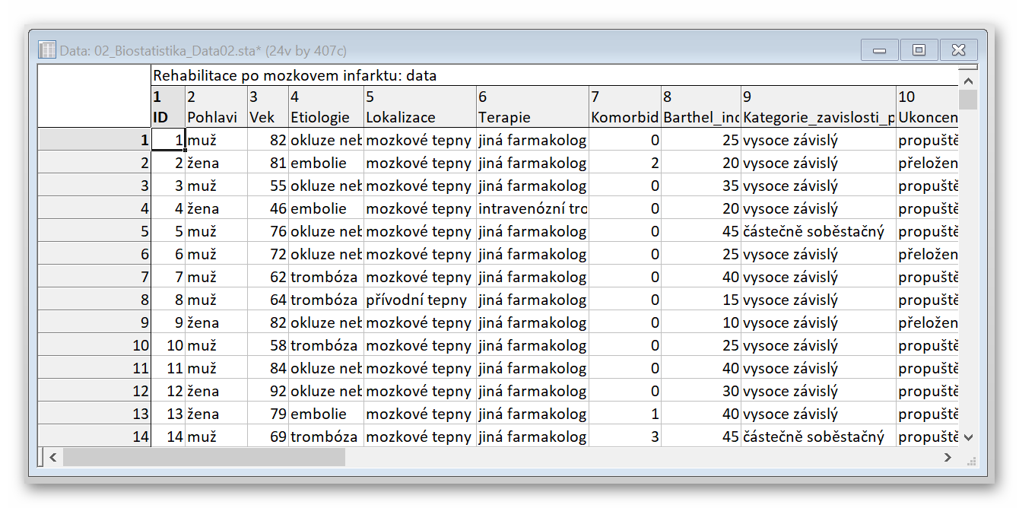
Datový soubor
Rehabilitace po mozkovém infarktu

Slide 29
Rehabilitace po mozkovém infarktu
Cvičný datový soubor obsahuje záznamy o celkem 407 pacientech hospitalizovaných pro mozkový infarkt na neurologickém oddělení akutní péče, kde jim byla poskytnuta terapie pro obnovu krevního oběhu v postižené části mozku.
Po zvládnutí akutní fáze byl u pacientů vyhodnocen stupeň soběstačnosti v základních denních aktivitách (ADL) pomocí tzv. indexu Barthelové (BI) a byli přeloženi na rehabilitační oddělení.
Po dvou týdnech byl opět dle BI vyhodnocen stupeň soběstačnosti a pacienti byli buď propuštěni do ambulantní péče, nebo přeloženi na oddělení následné péče.

Slide 30
Rehabilitace po mozkovém infarktu
Sbírané informace:
základní demografické údaje (pohlaví a věk),
informace o samotné diagnóze mozkové příhody (etiologie a lokalizace uzávěru cévy),
informace o léčbě (typ indikované terapie a výskyt komplikací)
informace o způsobu ukončení rehabilitace.
Stupeň soběstačnosti před rehabilitací byl dodatečně zjištěn z neurologie a na konci rehabilitace byl vyplněn nový dotazník pro určení výsledného indexu Barthelové.

Slide 31
Úkol č. 1 – Normálně rozdělená data
Zadání: „Ověřte normalitu věku při mozkovém infarktu.“
Postup:
Srovnání průměru a mediánu (Statistics – Basic Statistics – Descriptive Statistics – Advanced)
Krabicový graf (Graphs – 2D – Box Plots)
Histogram (Graphs – Histogram)
Diagnostický N-P graf (Graphs – 2D – Normal Probability Plots)
Shapirův-Wilkův test nebo Lilieforsovy modifikace Kolmogorovova-Smirnovova testu (lze provést např. těmito dvěma způsoby: 1) v nastavení histogramu: záložka Advanced → Statistics: vybereme test, 2) v nastavení N-P grafu: záložka: Quick → Statistics: zaškrtneme test)

Slide 32
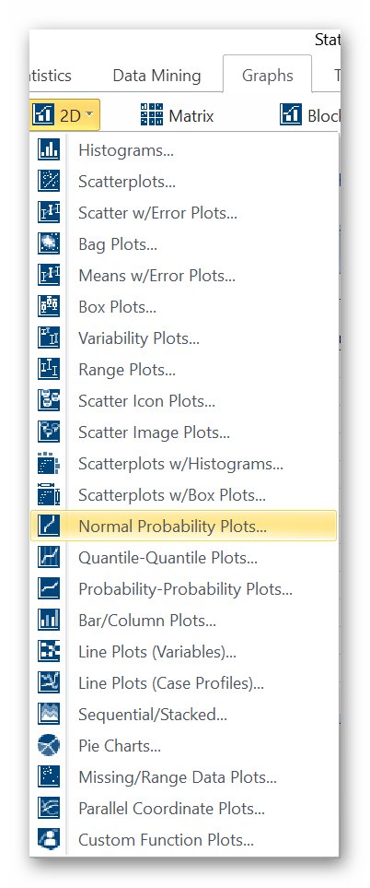
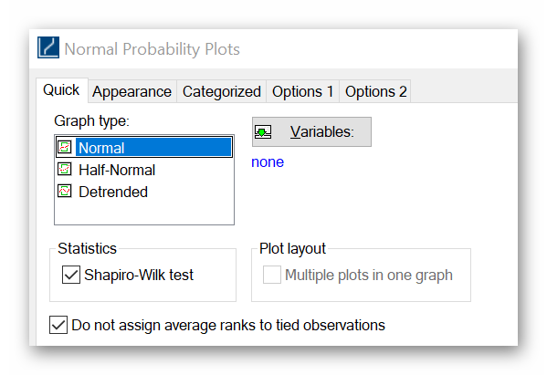
Úkol č. 1 – Řešení v programu Statistica
V menu Graphs zvolíme 2D a vybereme Box Plots.
V menu Graphs zvolíme Histogram
V menu Graphs zvolíme 2D a vybereme Normal Probability Plots, na záložce Quick zaškrtneme test
2
1
4
3
4

Slide 33
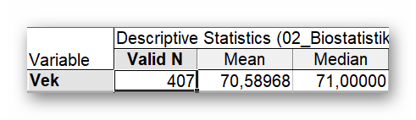
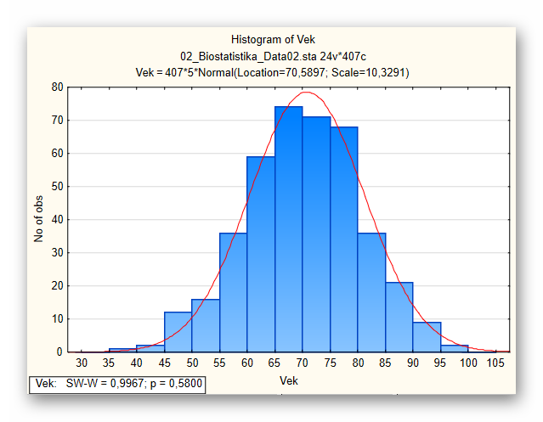
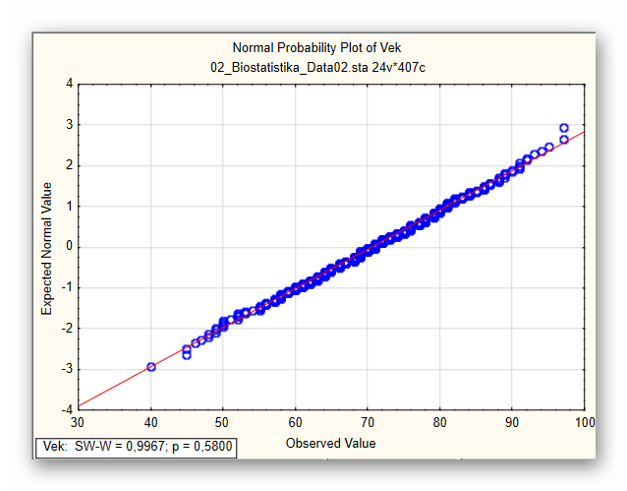
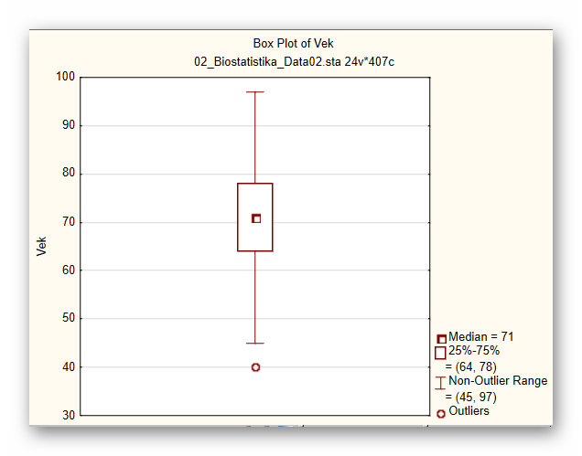
Úkol č. 1 – Výsledky v Statistica
① Průměr a medián jsou téměř shodné (cca 71 let) a data jsou tedy nejspíš alespoň symetrická.
Srovnání průměru a mediánu
Histogram
Věk
Diagnostický N-P graf
Krabicový graf
!!! Shapirův-Wilkův test !!!
!!! Shapirův-Wilkův test !!!
② Symetrie je patrná i z krabicového grafu. Navíc histogram naprosto jasně odpovídá průběhu normálního rozdělení. Z N-P grafu také nejsou patrné odchylky od normality.
③ Na základě p-hodnoty 0,580 nezamítáme nulovou hypotézu o normalitě (tj. nezamítáme, že není rozdíl mezi pozorovanými daty a teoretickým normálním rozdělením, … tj. data jsou normálně rozdělená).

Slide 34
Úkol č. 2 – Odlehlá/chybná hodnota
Zadání: „Ověřte normalitu věku při mozkovém infarktu obsahující jeden překlep 40 → 400.“
Postup (přepište hodnotu 40 na 400 a ke stanovení závěru opět použijte vybrané nástroje vhodné pro ověření normality):
Srovnání průměru a mediánu (Statistics – Basic Statistics – Descriptive Statistics – Advanced)
Krabicový graf (Graphs – 2D – Box Plots)
Histogram (Graphs – Histogram)
Diagnostický N-P graf (Graphs – 2D – Normal Probability Plots)
Shapirův-Wilkův test nebo Lilieforsovy modifikace Kolmogorovova-Smirnovova testu (lze provést např. těmito dvěma způsoby: 1) v nastavení histogramu: záložka Advanced → Statistics: vybereme test, 2) v nastavení N-P grafu: záložka: Quick → Statistics: zaškrtneme test)

Slide 35
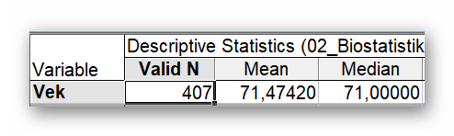
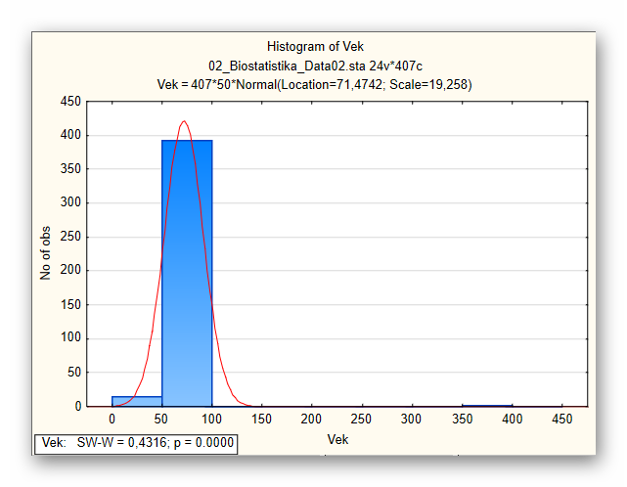
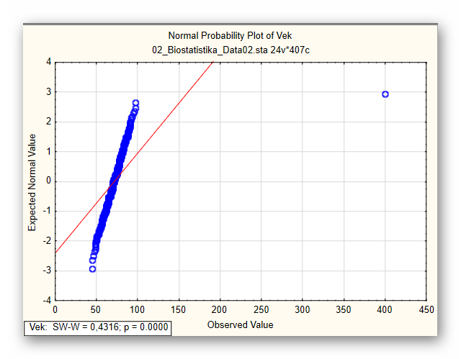
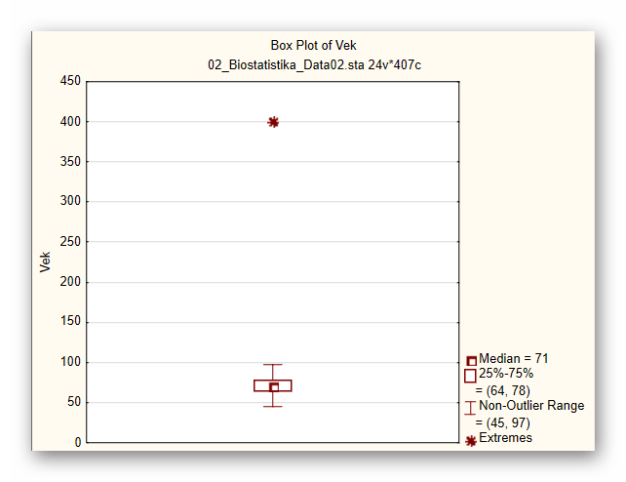
Úkol č. 2 – Výsledky v Statistica
① Průměr a medián jsou stále podobné (cca 71 let) a data by tedy mohla být alespoň symetrická.
Srovnání průměru a mediánu
Věk
Histogram
Diagnostický N-P graf
Krabicový graf
Odlehlá hodnota (400)
Odlehlá hodnota (400)
Odlehlá hodnota (400)
② Ze všech tří grafických nástrojů lze identifikovat výskyt odlehlé/chybné hodnoty, jejíž přítomnost zkresluje pohled na zbytek souboru.
③ Na základě p-hodnoty < 0,001 zamítáme nulovou hypotézu o normalitě (tj. zamítáme, že není rozdíl mezi pozorovanými daty a teoretickým normálním rozdělením, … tj. data nejsou normálně rozdělená).

Slide 36
Úkol č. 3 – Asymetrická data
Zadání: „ Ověřte normalitu indexu Barthelové (vyjadřuje stupeň soběstačnosti v základních denních aktivitách) na konci akutní hospitalizační péče o pacienty s mozkovým infarktem.“
Postup:
Srovnání průměru a mediánu (Statistics – Basic Statistics – Descriptive Statistics – Advanced)
Krabicový graf (Graphs – 2D – Box Plots)
Histogram (Graphs – Histogram)
Diagnostický N-P graf (Graphs – 2D – Normal Probability Plots)
Shapirův-Wilkův test nebo Lilieforsovy modifikace Kolmogorovova-Smirnovova testu (lze provést např. těmito dvěma způsoby: 1) v nastavení histogramu: záložka Advanced → Statistics: vybereme test, 2) v nastavení N-P grafu: záložka: Quick → Statistics: zaškrtneme test)

Slide 37
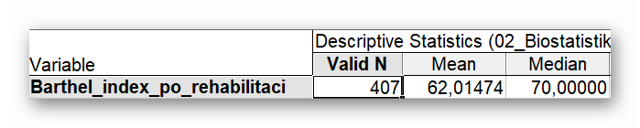
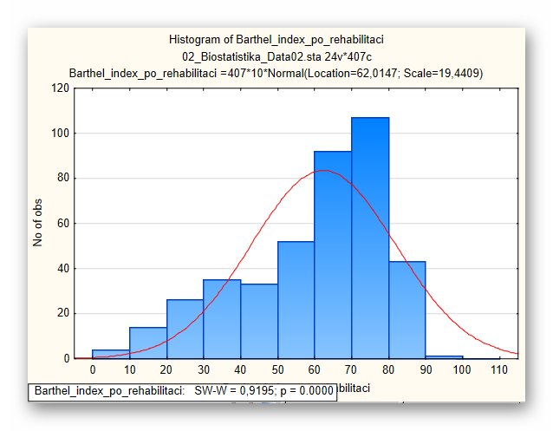
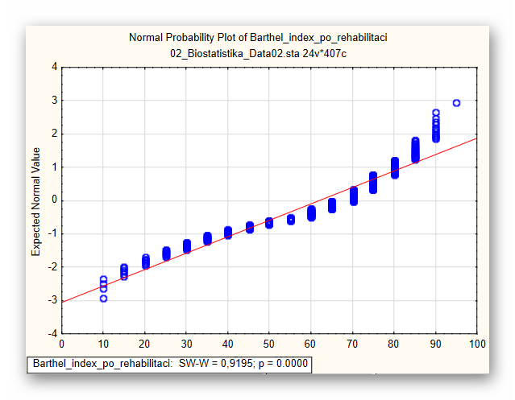
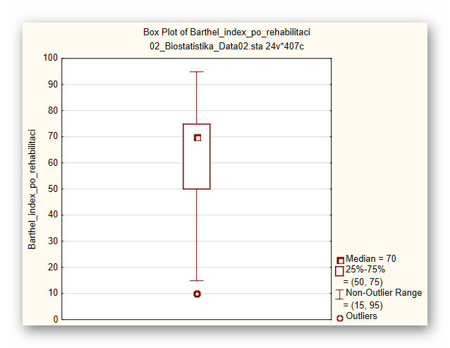
Úkol č. 3 – Výsledky v Statistica
① Průměr a medián se výrazně liší (průměr 62 bodů, medián 70 bodů), což znamená, že data jsou nejspíše asymetrická.
Srovnání průměru a mediánu
index Barthelové
Histogram
Diagnostický N-P graf
Krabicový graf
② Asymetrie je patrná i z krabicového grafu a histogramu. Z histogramu je navíc zřetelně vidět odlišnost od normálního rozdělení. Odchylky od normality jsou patrné i z N-P grafu.
③ Na základě p-hodnoty < 0,001 zamítáme nulovou hypotézu o normalitě (tj. zamítáme, že není rozdíl mezi pozorovanými daty a teoretickým normálním rozdělením, … tj. data nejsou normálně rozdělená).

